Slide 1
DSM特性以及hopper-GEMM优化
黄子昱
2024年7月31

Slide 2
DSM性能分析
01

Slide 3
DSM性能分析:latency
一个block从另一个block取一个值，从SMEM搬运到寄存器。测其时长。尝试了仅block0去其他block依此取值，或者所有block都在相互取值两种。（考虑是否彼此会冲突）并调整了cluster_size从1到16。（每个block使用227KB以确保各自独占一整个SM）
结论是cluster内的SM相互通信latency是完全一致的。

Slide 4
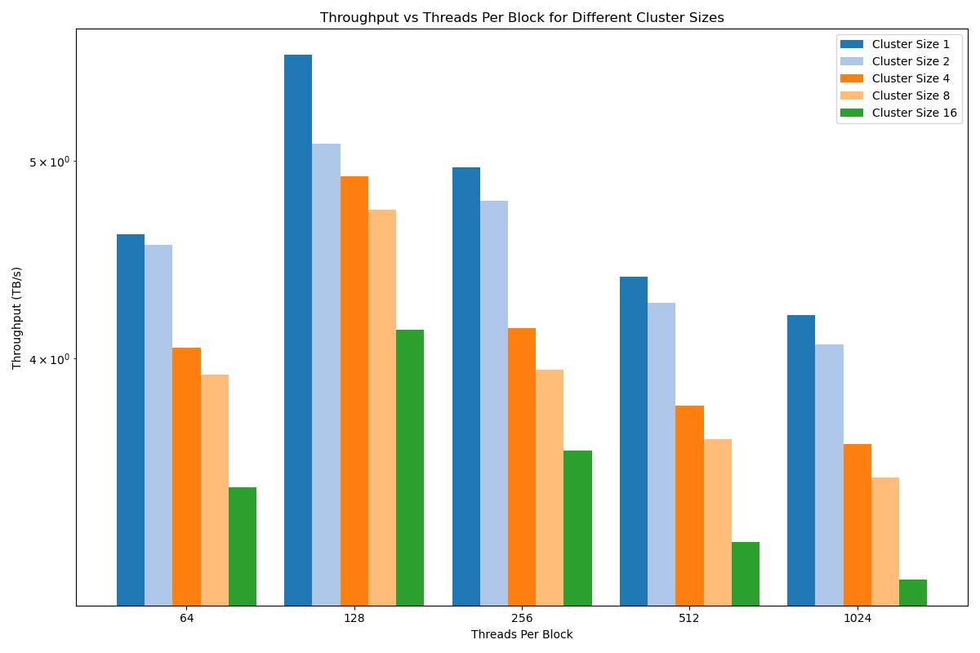
DSM性能分析:throughput
一个block从相邻block获取128*128的int值。固定block_num，那么总数据传输量是恒定的。我们调整cluster_size和thread_num，测量总时长。获知右图结果。
结论是：1. cluster_size越大，带宽越低。2. 线程数存在sweet-point。
但是后来又发现TMA可以执行shared-to-shared操作，猜想肯定会更快，所以这个throughput测试意义也不大了。TMA使用的是cp.async.bulk命令，这里使用的是ld命令。

Slide 5
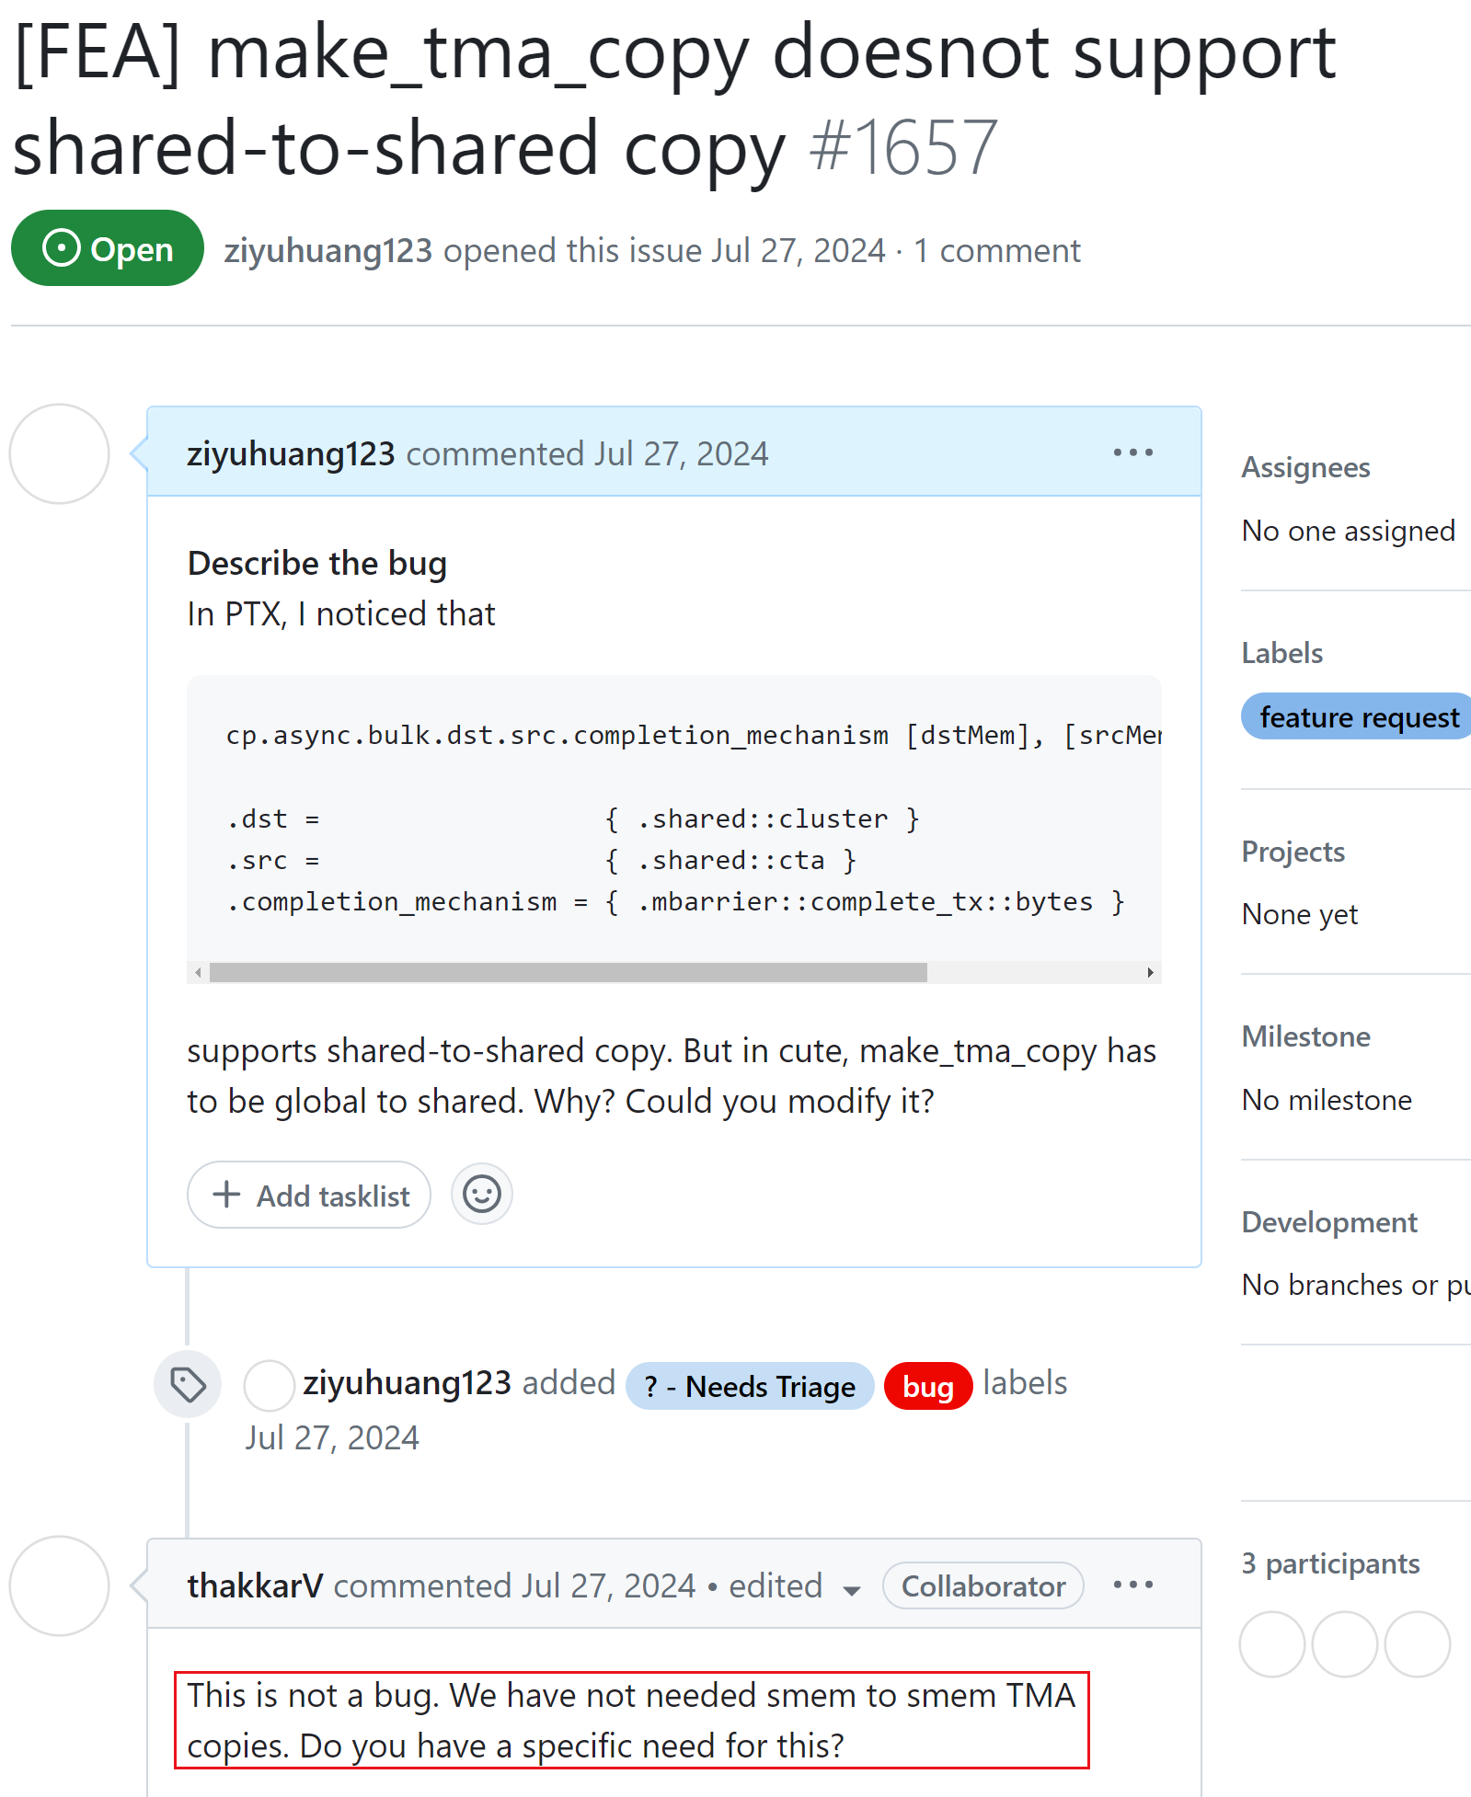
DSM性能分析:TMA特性介绍
TMA有DSM上的reduce。也有shared-to-shared的PTX，但是cute没有封装。我去git问，被反问没有这种需求。这引发对DSM的思考：到底有什么用？

Slide 6
DSM性能分析:如何使用DSM
TMA
TMA multicast
DSM优化方案
baseline
1. 如果是单个GEMM：
可能的DSM优化的方法：比如一个block读一小部分A，然后下一轮次，block之间相互交换一下（当然是用TMA交互最快）。
baseline：一开始就用TMA来broadcast到多个block相同的值。
这两者相比。。没觉得优化后会好很多。。。

Slide 7
DSM性能分析:如何使用DSM
stationary
2. 如果是两个GEMM，那么中间结果肯定是要用DSM来交互的。哪怕用TMA搬运，也算是DSM的使用。
---->我的结论：DSM适用于多GEMM融合，而不适用于单个GEMM。为论证这一观点，下面评测cublas/cutlass，检测其DSM的使用。
Global Memory

Slide 8
Hopper GEMM baseline analysis
02

Slide 9
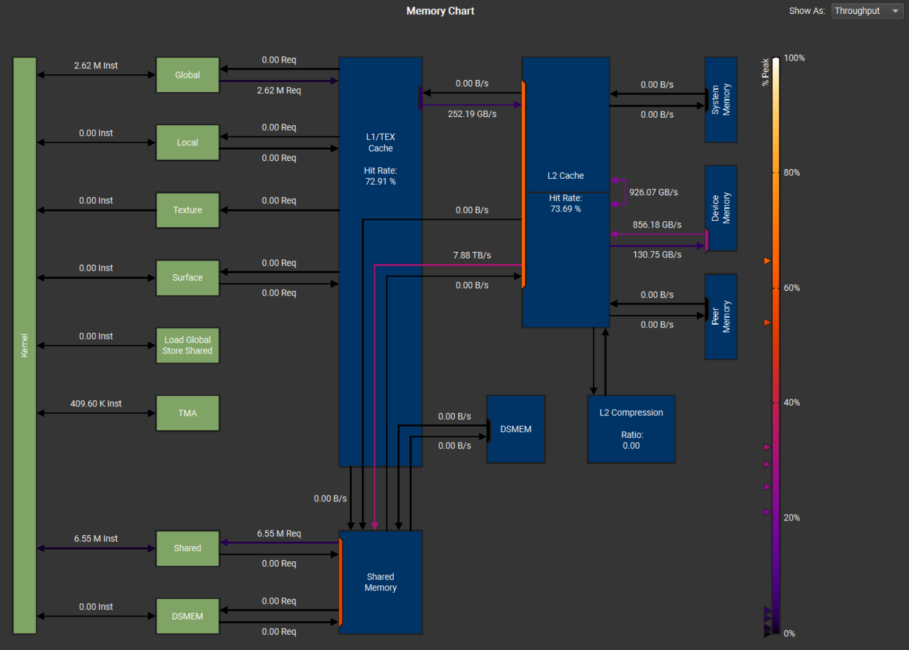
Hopper GEMM baseline analysis
case：OPT-13B-FFN0。MNK=4096,20480,5120. 充分调参后，cutlass是1.16146ms，cublas是1.31ms（循环1000次）

Slide 10
Hopper GEMM baseline analysis
结论：
a. 共享内存使用量极大，居然能用满227KB。
b. 哪怕是cublas，仍然是global memory bound。
c. DSMEM在单个GEMM没什么大的使用（cublas才用70KB，但是SMEM用了几百MB）d. cutlass和cublas的主要区别？？cluster尺寸不是越大越好。似乎2是很好的尺寸。奇怪的是cutlass使用了L1/TEX，当然cublas没有用。而cublas用了一点点DSM，cutlass没有用DSM。用ncu测，cutlass是1.28ms，cublas是1.20ms。总之差不多。
e. compute throughput和memory throughput都非常高。（85%/58%）

Slide 11
Next week plan
03

Slide 12
Next week plan
刚才的第二步已经实现了两个单独的GEMM（hopper）
下一步实现两个GEMM的融合（FFN0+FFN1）（DSM）
再下一步加上TMA

Slide 13
stationary总结
04

Slide 14
stationary总结
按照cluster负责什么内容分为：
C-stationary（以前的stationary方案）
E-stationary（第一个cluster算完E的一部分后，存回global给后续cluster/不同cluster重计算C）
C/E-stationary（以前的pipeline方案）

Slide 15
C-stationary
stationary
FFN场景与前两者不同。GEMM2的N，如lamma3-8B是4096，过大了。
使用DSM：一个cluster含16个SM，GEMM1的结果固定在共享内存上，结果与GEMM2做乘法，然后存回global，然后利用GEMM1固定在共享内存上的中间结果，继续算后续列的部分和，再atomicAdd到global。
比如lamma3-8B需要累加回global：14336/256/16=3.5次
Global Memory

Slide 16
E-stationary
1
2
B
time step 0
3
B
B
4
B
B
B
B
D
1
2
3
4
1
2
3
4
C
E
cluster size=4
num of head=6
这里的数字1 2 3 4代表硬件上的block id
对于后续block，要么把C的结果存回global再利用。要么后续再重计算（我内心觉得重计算开销太大，没法接受）

Slide 17
C/E-stationary
3
3
3
pipeline
4
4
4
1
2
1
2
global memory
D
c
d
e
B
a
b
c
d
e
细节分析：
这是FFN的场景，将连续的两个FFN进行融合。这里的特征是B的M维度和D的N维度是相等的，从而尽可能确保两个worker的工作量彼此相等。
数字1 2 3 4代表不同的block。4个block被划分为两个worker，分别负责C和E的计算。
同一列的3和4同时计算，算完后执行all-reduce，然后存回global。
A
C
E
4096

Slide 18
pipeline优化
05

Slide 19
pipeline优化
(a) origin
(b) my idea
(a)是(2+1)*5=15个stage。(k_num+1)*N_dim
(b)是2*5+1=11个stage。k_num*N_dim+1
k_num=2, N_dim=5
性能提升率为[(k_num+1)*N_dim-(k_num*N_dim+1)]/(k_num*N_dim+1)
=(N-1)/(KN+1)

Slide 20
pipeline优化
y=(N-1)/(KN+1)
14336
8192
4096
256
64
256
64
256
对llamma3-8B的FFN0来测，性能提升率(3640-3585)/3585=1.5%
N_dim=14336/256=56
K_dim=4096/64=64
对llamma3-8B的attention来测，性能提升率(32-1)/(4*32+1)=24%
N_dim=seq_len/256=8192/256=32
K_dim=256/64=4

Slide 21
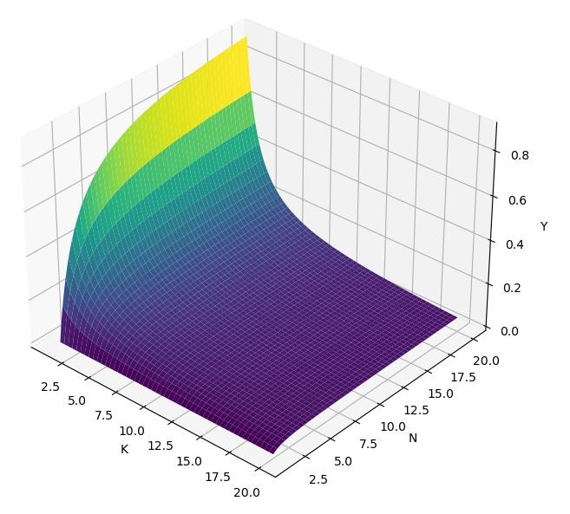
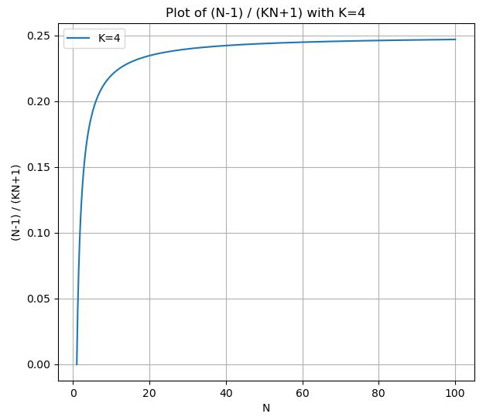
y=(N-1)/(KN+1)≈1/K
pipeline优化
在attention场景下，K是固定的，N可以大范围变化，N越大，越趋近于1/K，优化效果越好。
在FFN场景下没什么大用。。
K越小越好，N越大越好，关键是K不能太大（恰好符合attention）

Slide 22
pipeline优化
是否能和flash attention结合起来？
可以。当前flash只考虑将两个GEMM融合，但是没有考虑每个pipeline最后的尾部延迟。
N最大能有多大？
为了保证并行性，同时启动的block数要至少大于一个wave。比如设为1.2倍。然后不一定是一个block算完一行，也可以拐弯，或者算半行等。针对FA3的话，一个SM算一个head，那就把M维度上的多个block拼到一起。N其实最大值是M*N，因为不同block间没有依赖。
如何与L2数据流结合？
很难结合。因为attention肯定要用FA，那一次必须算完一整行，没有L2轨迹优化的空间。FFN又不适用这种pipeline策略。
能否L1复用？
比如算完一个block，尾部的数据给下一个block用。额。。。除非memory读取慢很多。。不然这种复用的价值可能不大。。
问题：看到cutlass有persistent，不知道是不是就是这个策略？

